Slide 1
Социально-политический смысл установления культа личности Сталина
Подготовила работу: ученица 11 класса А
Милых Дарья
Учитель Михайлова З.К.

Slide 2
Определение
Культ личности Сталина — возвеличивание личности И. В. Сталина средствами массовой пропаганды, в произведениях культуры и искусства, государственных документах, законах, создание вокруг его имени полубожественного ореола.
Выражение «культ личности» получило широкое распространение после появления в 1956 г. в докладе Н. С. Хрущёва «О культе личности и его последствиях» и в постановлении ЦК КПСС «О преодолении культа личности и его последствий».

Slide 3
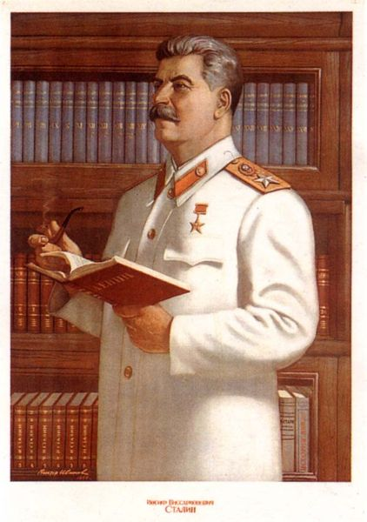
Причины возникновения культа
Возникновение культа личности Сталина связывают как с направленной деятельностью высшего руководства ВКП(б) и самого И. В. Сталина, так и с историческими и культурными особенностями развития государства в тот период.
После обретения Сталиным всей полноты власти к нему часто использовали и были почти обязательны в официальных публицистике и риторике титулы «великий вождь», «великий вождь и учитель», «отец народов», «великий полководец», «гениальный учёный». Сталин был единственным Генералиссимусом Советского Союза.

Slide 4
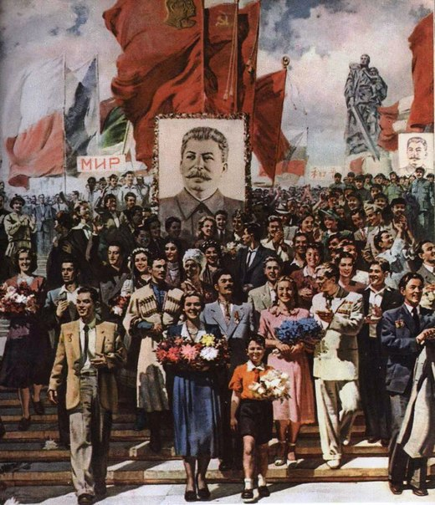
Формирование культа личности в стране, где отсутствовали демократические традиции, во многом определялся и атмосферой страха перед репрессиями.
Большую роль в идеологическом обосновании культа личности Сталина сыграл учебник “История ВКП(б). Краткий курс”, опубликованный и 1938 г. В нем Сталин изображался вождем партии с момента ее образования.
Культ личности Сталина был также распространён в большинстве социалистических стран мира. После XX съезда КПСС сталинистская направленность государственной политики и связанный с ней культа личности Сталина сохранились в Албании (до смерти в 1985 г. Энвера Ходжа), Китае и КНДР.

Slide 5
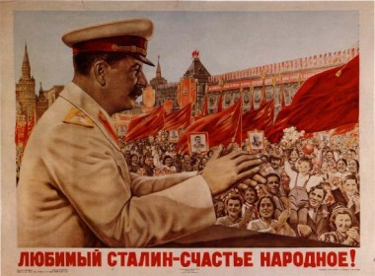
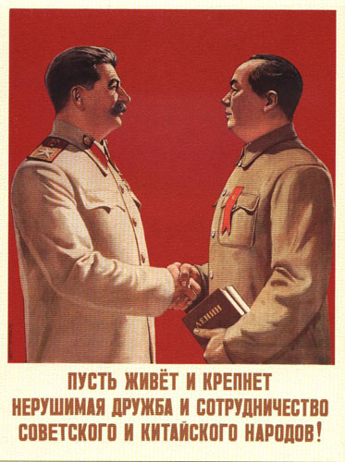
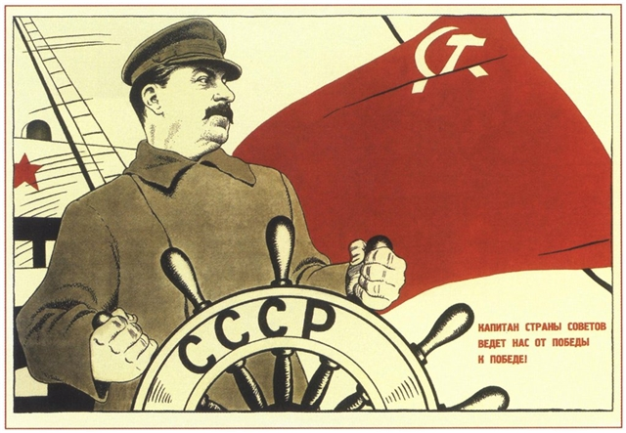

Slide 6
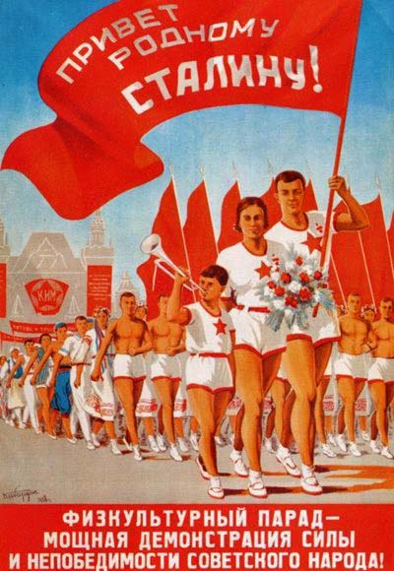
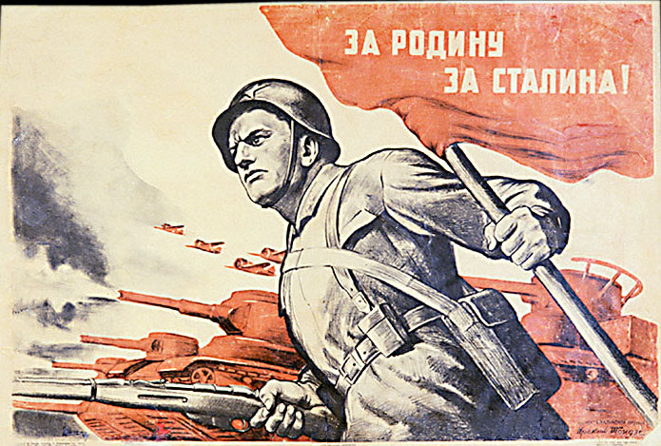
«Культ личности» заключался в:
— создании имиджа И. Сталина как легендарной и сверхъестественной личности, которой вся страна обязана своим процветанием («великий вождь всех времен и народов»).
— возведении И.В. Сталина в ранг величайших мыслителей наряду с К. Марксом, Ф. Энгельсом и В.И. Лениным;
— тотальном восхвалении И.В. Сталина, при полном отсутствии критики;
— абсолютном запрете и преследованием любого инакомыслия;
— повсеместном распространении облика и имени Сталина;
— гонении на религию.

Slide 7
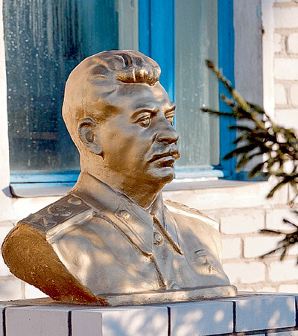
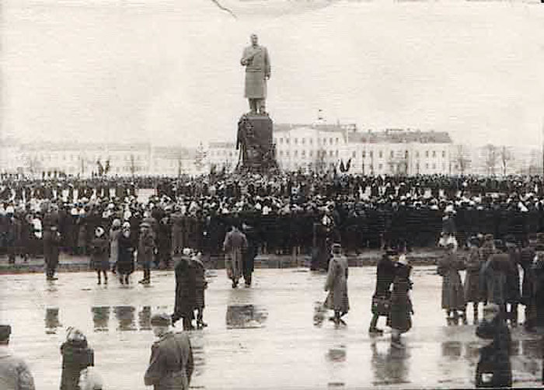
В честь Сталина были названы следующие крупные советские населенные пункты:
Сталинград (Волгоград, 1925—1961; одно из первых переименований — в обороне Царицына Сталин участвовал в Гражданскую войну)
Сталино (Донецк, 1924—1961)
Сталинск (Новокузнецк, 1932—1961) и другие.

Slide 8
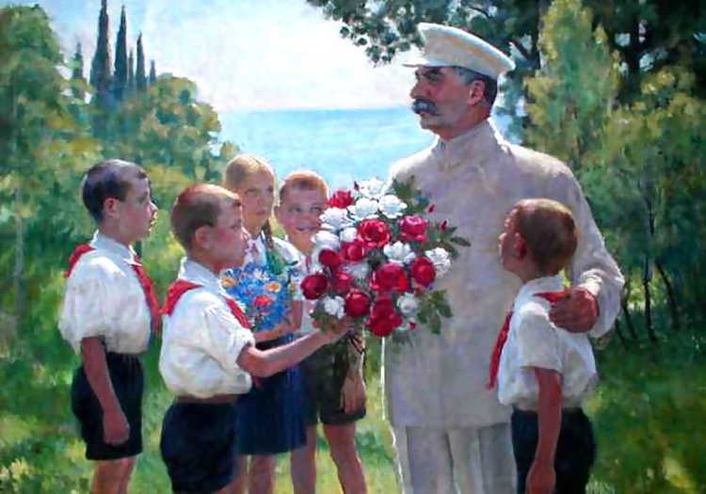
Имя И.В. Сталина упоминается и в гимне СССР, написанном С. В. Михалковым в 1944 г.:
Сквозь грозы сияло нам солнце свободы, И Ленин великий нам путь озарил, Нас вырастил Сталин — на верность народу, На труд и на подвиги нас вдохновил!

Slide 9
Вывод:
Культ личности приобрёл такие чудовищные размеры главным образом потому, что сам Сталин всячески поощрял и поддерживал возвеличивание его персоны. Об этом свидетельствуют многочисленные факты. Одним из наиболее характерных проявлений самовосхваления у Сталина является издание его «Краткой биографии», вышедшей в свет в 1948 году.
Эта книга представляет собой выражение самой безудержной лести, образец обожествления человека, превращения его в непогрешимого мудреца, самого «великого вождя» и «непревзойдённого полководца всех времён и народов». Не было уже других слов, чтобы ещё больше восхвалять роль Сталина.

Slide 10
Спасибо за внимание!

